Slide 1
TODO LIST
Soutenance

Slide 2
Plan
Cadre du projet
Fonctionnement global de l'application
Correction de bugs et optimisations
Tests unitaires
Audit de performance
Documentation

Slide 3
Cadre du projet
Partie 1
Partie 2
Correction de bugs et optimisations
Tests unitaires
Partie 3
Audit de performance
Partie 4
Documentation technique et fonctionnelle

Slide 4






Fonctionnement
storage
Classe : store
template
Classe : Template
App.js
todos-vanillajs
Classe : Todo
model
Classe : Model
view
Classe : View
$on(window, 'load', setView);
controller
Classe : Controler
$on(window, 'hashchange', setView);
Helper.js
setView()

Slide 5
Exemple : ajouter un todo
0 – Evènement écouté une fois l’objet controller créé
1 – Envoie d’un nouveau todo
2 – Gestion de l’evenement :
self.view.bind('newTodo', function (title) {
self.addItem(title);
});

Slide 6


Exemple : ajouter un todo
Controller.prototype.addItem = function (title) {
var self = this;
if (title.trim() === '') {
return;
}
self.model.create(title, function () {
self.view.render('clearNewTodo');
self._filter(true);
});
};
model
Classe : Model
view
Classe : View

Slide 7
Corrections/optimisations
Retrait de console.log
Controller.prototype.adddItem remplacé par
Controller.prototype.addItem

Slide 8
Corrections/optimisations (controller.js)
while (title[0] === " ") {
title = title.slice(1);
}
while (title[title.length - 1] === " ") {
title = title.slice(0, -1);
}
title = title.trim();

Slide 9
Corrections/optimisations (store.js)
Voir ancienne version de store.js

Slide 10
Corrections/optimisations (store.js)
Fonction remove
for (var i = 0; i < todos.length; i++) {
if (todos[i].id == id) {
todoId = todos[i].id;
}
}
for (var i = 0; i < todos.length; i++) {
if (todos[i].id == todoId) {
todos.splice(i, 1);
}
}
for (var i = 0; i < todos.length; i++) {
if (todos[i].id == id) {
todos.splice(i, 1);
}
break;
}

Slide 11
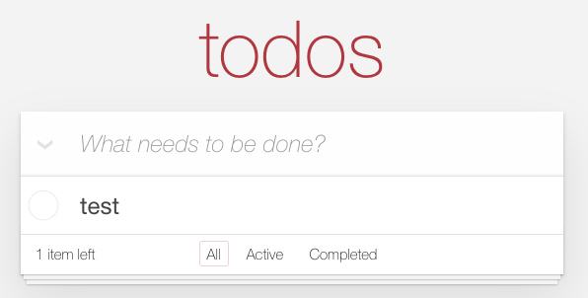
Restauration de la fonction toggle All
width: 1px;
height: 1px;
border: none;
opacity: 0;
position: absolute;
right: 100%;
bottom: 100%
width: 55px;
height: 44px;
border: none;
opacity: 0;
position: absolute;
right: 90%;
bottom: 100%;
z-index: 1;

Slide 12
Tests unitaires
montrer le code

Slide 13
Audit de performance
http://todolistme.net/

Slide 14
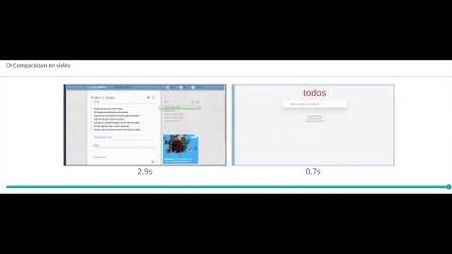
Audit de performance

Slide 15
Audit de performance
-> Garder un design reposant sur HTML+CSS (ou image en SVG)
-> Utiliser le cache
-> Rester en Vanilla JS + Utiliser un compilateur type Webpack
-> Retirer le liens vers les réseau sociaux et les autres Api externes
->Faire du responsive design
-> utilisations d’images
-> le cache n’est pas utilisé
-> les fichiers JS ne sont pas minifiés
-> Les API externes bloquent le chargement
-> ~ 95 requêtes
-> site non « responsive »

Slide 16
Documentation
https://github.com/Chrcou/OCR_p8/wiki/Manual
https://github.com/Chrcou/OCR_p8/wiki/Technical-documentation

Slide 17
Conclusion
Après avoir compris le fonctionnement de l’application :
Correction de bugs
Optimisations
Comparer à un autre site web et en tirer des bonnes pratiques
Ecrire la documentation

Slide 18
Merci de votre attention. Avez-vous des questions ?

